Slide 1
Middleware

Slide 2
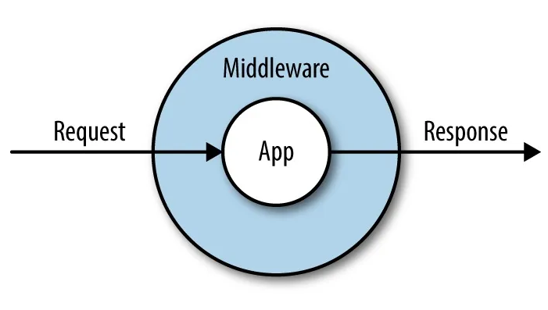
Middleware en Express.js

Slide 3
Middleware en Express.js
Las funciones de middleware son funciones que se sitúan entre el cliente y el servidor y pueden ser utilizadas para interceptar solicitudes y respuestas. Express.js proporciona muchas funciones de middleware incorporadas, y los desarrolladores también pueden crear funciones de middleware personalizadas para añadir funcionalidad a sus aplicaciones.
Middleware Incorporado
Middleware Personalizado
1
2
Express.js proporciona muchas funciones de middleware incorporadas para ayudar a los desarrolladores a añadir funcionalidad a sus aplicaciones.
Los desarrolladores también pueden crear funciones de middleware personalizadas para añadir funcionalidad a sus aplicaciones.
Manejo de Errores
3
Las funciones de middleware también pueden ser utilizadas para manejar errores y excepciones en la aplicación.

Slide 4
next()
Las funciones de middleware pueden realizar las siguientes tareas:
Ejecutar cualquier código.
Realizar cambios en la solicitud y los objetos de respuesta.
Finalizar el ciclo de solicitud/respuestas.
Invocar la siguiente función de middleware en la pila.
Si la función de middleware actual no finaliza el ciclo de solicitud/respuestas, debe invocar next() para pasar el control a la siguiente función de middleware. De lo contrario, la solicitud quedará colgada.

Slide 5
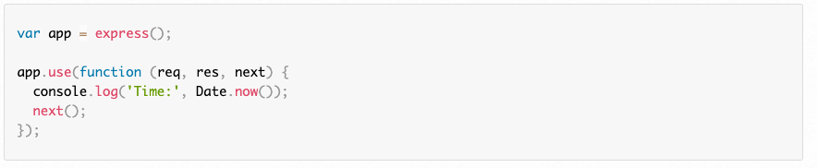
Middleware de nivel de aplicación
Enlace el middleware de nivel de aplicación a una instancia del objeto de aplicación utilizando las funciones app.use() y app.METHOD(), donde METHOD es el método HTTP de la solicitud que maneja la función de middleware (por ejemplo, GET, PUT o POST) en minúsculas.

Slide 6
Middleware de nivel de aplicación
Enlace el middleware de nivel de aplicación a una instancia del objeto de aplicación utilizando las funciones app.use() y app.METHOD(), donde METHOD es el método HTTP de la solicitud que maneja la función de middleware (por ejemplo, GET, PUT o POST) en minúsculas.

Slide 7
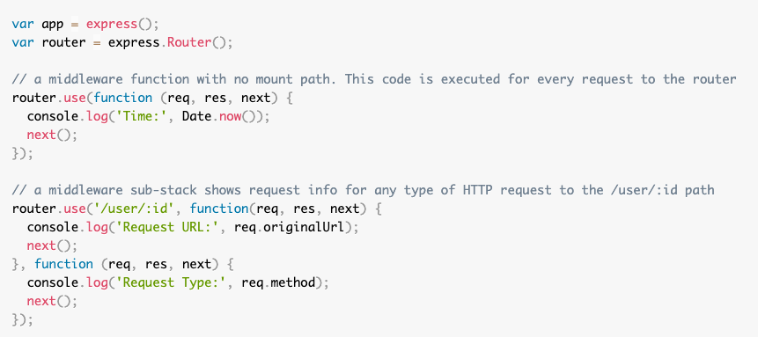
Middleware de nivel de direccionador
El middleware de nivel de direccionador funciona de la misma manera que el middleware de nivel de aplicación, excepto que está enlazado a una instancia de express.Router().

Slide 8
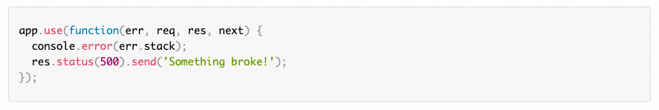
Middleware de manejo de errores
El middleware de manejo de errores siempre utiliza cuatro argumentos. Debe proporcionar cuatro argumentos para identificarlo como una función de middleware de manejo de errores. Aunque no necesite utilizar el objeto next, debe especificarlo para mantener la firma. De lo contrario, el objeto next se interpretará como middleware normal y no podrá manejar errores.

Slide 9
Middleware incorporado
Desde la versión 4.x, Express ya no depende de Connect. Excepto express.static, todas las funciones de middleware que se incluían previamente con Express están ahora en módulos diferentes.
express.static(root, [options])
La única función de middleware incorporado en Express es express.static. Esta función se basa en serve-static y es responsable del servicio de activos estáticos de una aplicación Express.
El argumento root especifica el directorio raíz desde el que se realiza el servicio de activos estáticos.

Slide 10
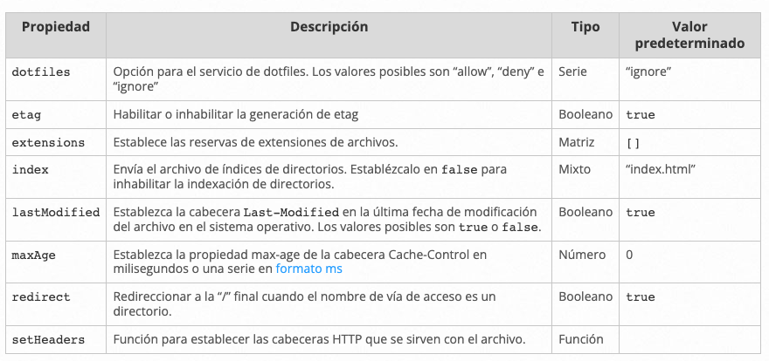
Middleware incorporado
El objeto options opcional puede tener las siguientes propiedades:

Slide 11
Ejemplos de uso
Aquí tienes algunos de los usos más comunes para un middleware en programación:
Middleware de autenticación y autorización.
Middleware de registro y seguimiento.
Middleware de seguridad.
Middleware de gestión de sesiones.
Middleware de transformación de datos.
Middleware de caché.
Middleware de gestión de transacciones.
Middleware de adaptación de protocolo.
La elección del middleware adecuado dependerá de los requisitos específicos de tu aplicación o sistema.

